Slide 1
Quick Guide To Tsinghua Online Judge
Online Judge Development Team
Oct 17, 2013

Slide 2
概览
Tsinghua Online Judge介绍
注册
登录
选课
浏览和提交作业
在OJ上完成作业的一些说明

Slide 3
Tsinghua Online Judge介绍
Tsinghua Online Judge(以下简称OJ)主要用于编程类作业的自动化、标准化评测。
访问OJ：
http://dsa.cs.tsinghua.edu.cn/oj
建议浏览器：
Internet Explorer 9及以上版本
Firefox
Chrome
Safari

Slide 4
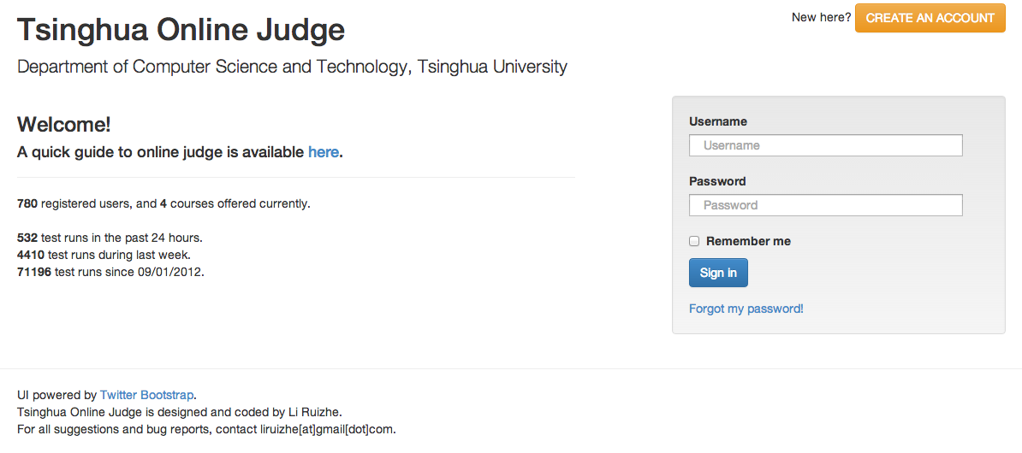
注册
OJ地址：http://dsa.cs.tsinghua.edu.cn/oj

Slide 5
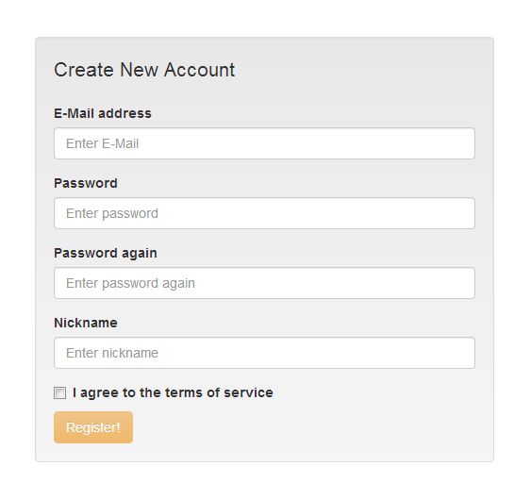
注册
在注册框内输入你的E-Mail邮箱、密码和昵称。
阅读页面左侧的声明，勾选“I agree to the terms of service”。
然后点击“Register！”
在1-2分钟内，一封邮件就会发往你填写的邮箱中

Slide 6
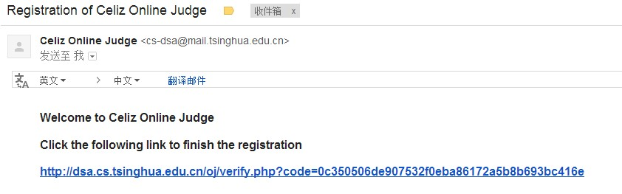

注册
打开你的邮箱，点击邮件中的链接，或者将链接复制到浏览器中
见到如下的网页内容说明你注册成功了：

Slide 7
登录
输入你的用户名和密码即可登录

Slide 8
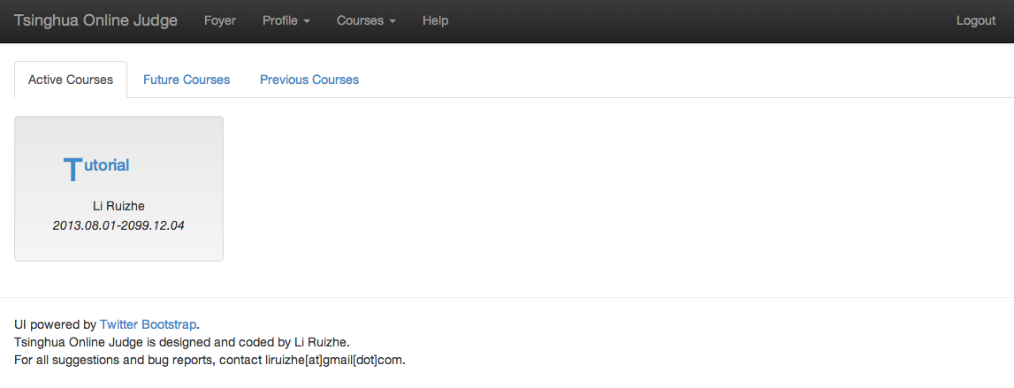
登录后的主界面
这里可以
选新的课程
这里目前可以修改
你的密码和昵称
这就是你目前的课程，
新注册用户可以用来熟悉
OJ的提交过程

Slide 9
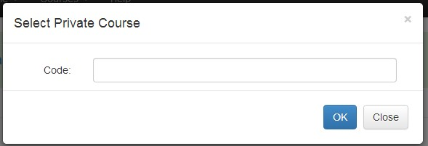
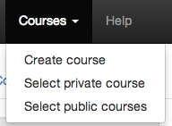
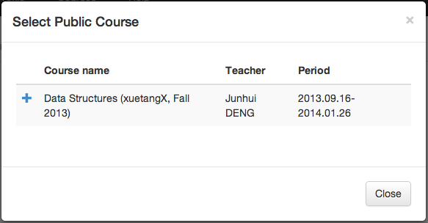
选课
清华校内
课程
输入在网络学堂发布给每个人人的代码。点击“OK”即可！
xuetangX
课程
点选公开课程前面的“+”号即可选上该课程。

Slide 10
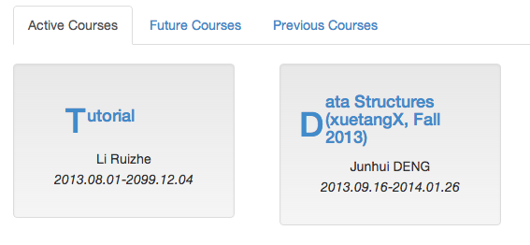
浏览和提交作业
点击课程名字进入课程
点击这里打开某一批作业，其中可能包含多道习题，成绩累计
Deadline
作业名，点击可以
展开作业内容
作业的目前得分情况，
Deadline前仅供参考。
Deadline后会有更详细的评测

Slide 11
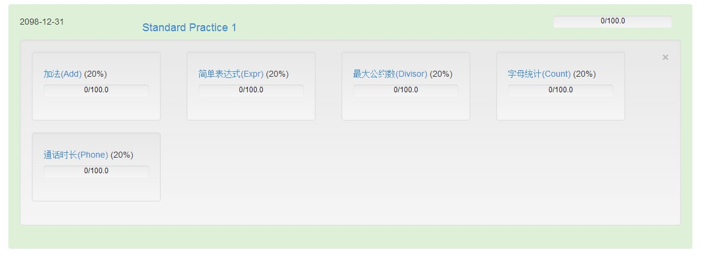
浏览和提交作业
点开作业内容后：
每一道题目的名字、
在作业中的分数比例、
还有你目前这道题的得分
点击题目名字可以打开这道题目的详细情况

Slide 12
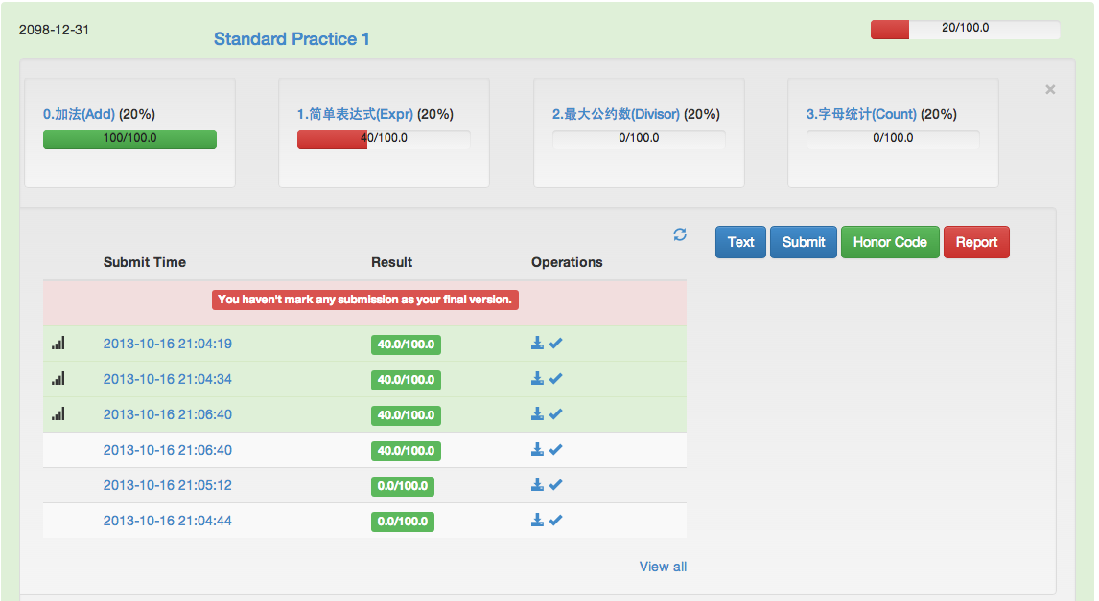
浏览和提交作业
查看题目文本
提交程序
签署Honor code
上传实验报告
(xuetangX课程非必须)

Slide 13
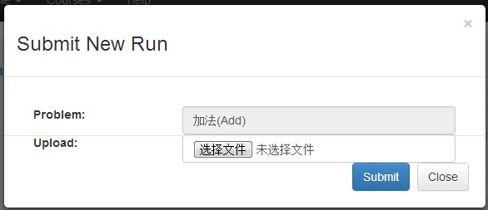
浏览和提交作业
提交的文件：
单个源程序文件
包含（多个）源文件的压缩包
压缩包大小上限是200K，请务必清理不必要的临时文件再提交
请务必将所有代码放在同一个目录中
支持的压缩包格式：rar、zip、7z、tar、tar.gz、tar.bz2
选择了提交的文件后点击“Submit”即可将程序提交到OJ

Slide 14
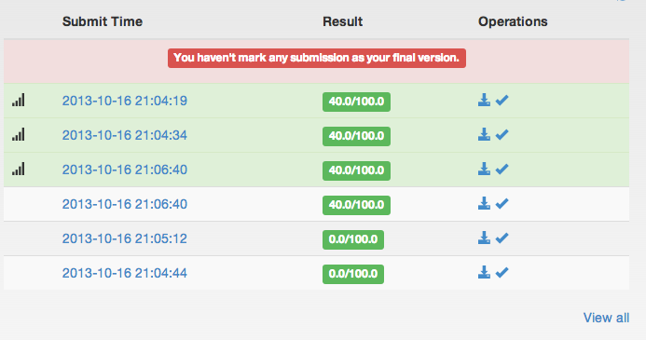
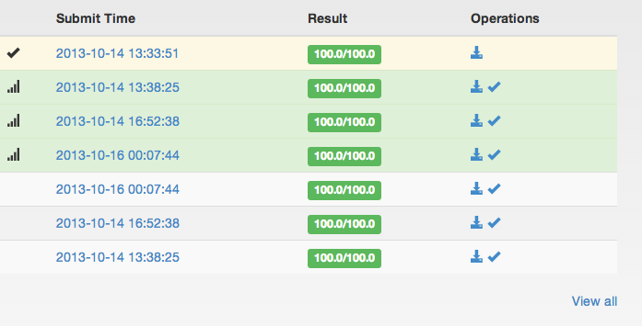
浏览和提交作业
你标记为最终版本的提交，如果没有标记会有醒目的提示
(deadline后的最终测试以标记的版本为准)
下载已提交的程序
标记某个提交
为最终版本
点击日期查看
评测的详细报告
你最近的三次提交
你得分最高的三次提交
查看完整的提交列表

Slide 15
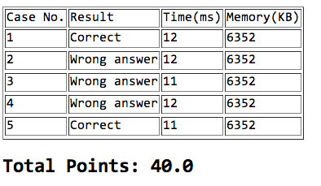
浏览和提交作业
点击提交结果前面的日期能够打开评测报告
每个测试点都列出了结果、运行时间和内存使用等情况，只有正确结果能够得分，测试点的分值都相同。
非正确的结果有：
Wrong Answer: 结果错误。
请检查算法是否正确，输入、输出格式是否遵循题目描述。
Runtime Error: 该程序执行过程中产生了未处理的异常。
常见的有整数除以零(1/0)、assert失败、访问到了非法的内存等等。请进一步调试自己的程序。
Exceed Time Limit: 程序运行超时。
Exceed Memory Limit：程序使用了超过限制的内存。
上面两项请从算法和编码两个角度进一步优化自己的程序。

Slide 16
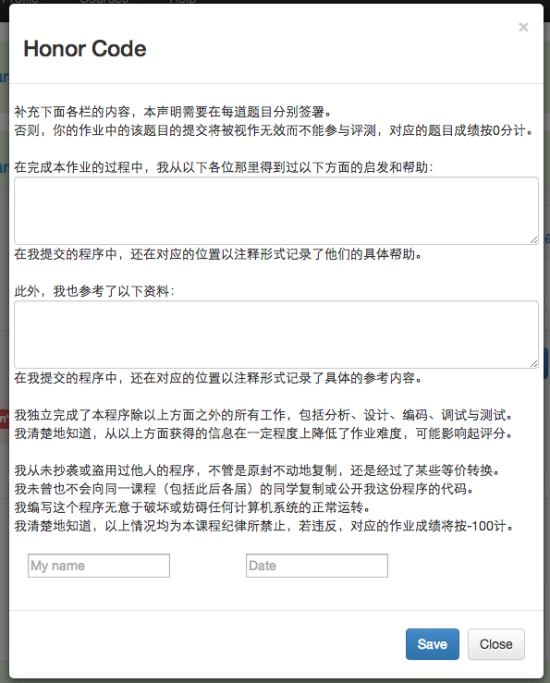
浏览和提交作业
签署Honor code
提及得到别人的帮助(非必须)
提及参考的第三方资料(非必须)
签署自己的名字和日期(必须)

Slide 17
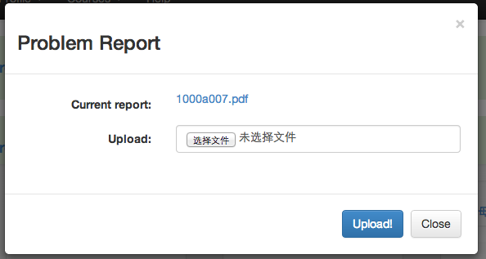
浏览和提交作业
实验报告通过上传文件来提交
每次提交都会覆盖原来的实验报告
可以点击上面的链接来下载当前已经上传的实验报告

Slide 18
在OJ上完成作业的一些说明
程序需使用标准输入输出（stdin, stdout）进行输入输出。除非特别声明，输入、输出各行内的（整数、浮点数、字符、字符串等）数据项之间，均以一个空格相互分隔；字符串的长度不含末尾的‘\0’以及换行符；行末无多余空格。
每题均设有内存量和运行时间的限额，程序运行过程中一旦超过限额，OJ将立即强行终止程序，对应的测试点记作0分。其中，内存限额包括系统运行程序时默认所占部分，因此实际可用内存会略少一些（约几MB）。
题目中的【限制】部分包括两方面，一方面，它限制了程序的测试数据输入，即测试数据输入一定会遵守这些限制，不必进行检查；另一方面，它可能会对允许使用的方法进行限制，如果未遵守限制，该题目不能得分。

Slide 19
在OJ上完成作业的一些说明
题目中的【提示】部分只是提供一种可行方法，也不排除更好的方法。
1秒能执行的计算量可大致按照3*10^8左右估算，例如：
若程序算法复杂度为O(n^2)，则1秒内可解决的问题规模大致为n <= 10,000；
若复杂度为O(n^3)，则可解决的问题规模大致为n <= 600。
作业截止时间之前均为测试时间
测试时间内可以任意测试和标记最终版本。
最终作业成绩以标记为最终版本的提交为准。
对于清华校内的课程，测试时间内OJ上只会使用最终测试数据中的前5组进行测试。最终测试时会使用全部的10组测试数据(后5组难度会明显高于前5组)，成绩以最终测试结果为准。

